Slide 1
УПРАВЛЕНИЕ БЕЗОПАСНОСТЬЮ ОБЪЕКТОВ КРИТИЧЕСКОЙ ИНФОРМАЦИОННОЙ ИНФРАСТРУКТУРЫ ОРГАНИЗАЦИИ (НА ПРИМЕРЕ ООО «ЭЛЕКТРОСБЫТОВАЯ КОМПАНИЯ «ВАТТ-ЭЛЕКТРОСБЫТ»)
ФЕДЕРАЛЬНОЕ ГОСУДАРСТВЕННОЕ БЮДЖЕТНОЕ ОБРАЗОВАТЕЛЬНОЕ УЧРЕЖДЕНИЕ ВЫСШЕГО ОБРАЗОВАНИЯ
«НАЦИОНАЛЬНЫЙ ИССЛЕДОВАТЕЛЬСКИЙ МОРДОВСКИЙ ГОСУДАРСТВЕННЫЙ УНИВЕРСИТЕТ им. Н.П. ОГАРЁВА»
Руководитель проекта
канд. экон. наук, доц. Иванова И. А.
Автор Пшиков И. Е.
Саранск 2022

Slide 2
Задачи:
Цель исследования
Повышении уровня безопасности информационных систем объекта исследования посредством совершенствования комплексной системы защиты на объекте критической информационной инфраструктуры.
1
исследовать теоретические аспекты вопроса обеспечения информационной безопасности критических информационных инфраструктур посредством анализа существующих подходов и принципов;
2
описать общую структуру субъекта критической информационной инфраструктуры с его процессами и объектами, обеспечивающими критические процессы;
3
провести анализ методов обеспечения информационной безопасности критической информационной инфраструктуры;
4
проведение процесса категорирования объекта критической информационной инфраструктуры в соответствии с критериями значимости и показателями их значений;
5
проведение анализа угроз безопасности, с учетом данных угроз ФСТЭК, и возможных действий нарушителя критической информационной инфраструктуры;
6
подготовить в Федеральный орган исполнительной власти, уполномоченный в области обеспечения безопасности критической информационной инфраструктуры, сведения о результатах присвоения объекту критической информационной инфраструктуры одной из категорий значимости;
7
усовершенствование существующей системы защиты гарантирующего поставщика электрической энергии, за счет подбора оптимального комплекса мер и использования методов информационной безопасности в части соответствия ФЗ №187.

Slide 3
Нормативно-правовые документы
Федеральный закон от 26 июля 2017 года № 187-ФЗ «О безопасности критической информационной структуры Российской Федерации»
Указ Президента РФ от 13 мая 2019 года № 216 «Об утверждении Доктрины энергетической безопасности Российской Федерации»
Постановление Правительства РФ от 8 февраля 2018 года №127 «Об утверждении Правил категорирования объектов критической информационной инфраструктуры Российской Федерации, а также перечня показателей критериев значимости объектов критической информационной инфраструктуры Российской Федерации и их значений»
Приказ ФСТЭК России от 21 декабря 2017 года № 235 «Об утверждении Требований к созданию систем безопасности значимых объектов критической информационной инфраструктуры Российской Федерации и обеспечению их функционирования».
Приказ ФСТЭК России от 25 декабря 2017 года № 239 «Об утверждении Требований по обеспечению безопасности значимых объектов критической информационной инфраструктуры Российской Федерации».
Федеральный закон от 27 декабря 2018 года № 522-ФЗ «О внесении изменений в отдельные законодательные акты Российской Федерации в связи с развитием систем учета электрической энергии (мощности) в Российской Федерации»
Постановление Правительства РФ от 19 июня 2020 года № 890 «О порядке предоставления доступа к минимальному набору функций интеллектуальных систем учета электрической энергии (мощности)»

Slide 4
Количество кибератак в 2020 и 2021 годах (по кварталам)

Slide 5
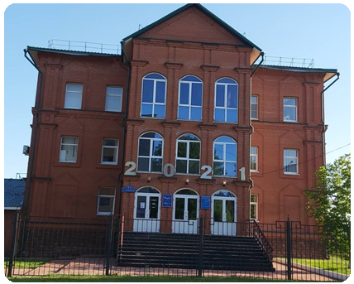
Объект исследования
Критическая информационная инфраструктура
энергетической инфраструктуры Российской Федерации
Гарантирующий поставщик электрической энергии
ООО «Электросбытовая компания «Ватт-Электросбыт»
www.skwes.com

Slide 6
Автоматизированная система коммерческого учета электроэнергии (АСКУЭ)

Slide 7
Схема категорирования объектов КИИ РФ

Slide 8
Актуальность угроз безопасности ООО «Ватт-Электросбыт»
Угроза безопасности | Актуальность угроз
Физические угрозы | неактуальны
Угрозы организационных мер | неактуальны
Угрозы, связанные с аутентификацией | неактуальны
Угрозы средств защиты информации | неактуальны
Угрозы BIOS и UEFI | неактуальны
Угрозы превышения привилегий и прав доступа | неактуальны
Угрозы наличия/отсутствия СКЗИ | актуальны
Угрозы межсетевого взаимодействия | актуальны
Интернет угрозы | актуальны

Slide 9
Категорирование объекта КИИ АСКУЭ
Показатель | Значение показателя | Присвоенное значение категории | Обоснование
Социальная значимость
Прекращение или нарушение функционирования объектов обеспечения жизнедеятельности населения, в том числе объектов водоснабжения и канализации, очистки сточных вод, тепло- и электроснабжения, гидротехнических сооружений (по территории и количеству человек, которым будут недоступны услуги) | в пределах территории одного муниципального образования (численностью от 2 тыс. человек) или одной внутригородской территории города федерального значения. | 3 | Компьютерный инцидент на объекте КИИ может повлиять на функционирование электроснабжения многоквартирных жилых домов г. о. Саранска.
 | По количеству человек более или равно 2000, но менее 1 000 000.
Прекращение или нарушение функционирования сети связи (по территории и количеству человек, которым будут недоступны услуги) | более или равно 3000, но менее 1000000 | 3 | Возникновение компьютерного инцидента, а так же функциональная возможность ограничения подачи электроснабжения в объекты жилого фонда, может способствовать прекращению или нарушению функционирования сети связи – Интернет.

Slide 10
Предложенная схема организации демилитаризированной зоны сети
Правила фильтрации межсетевых экранов

Slide 11
Оценка требуемого класса средств защиты информации и анализ производителей и характеристик межсетевых экранов типа «А»
Категория объекта КИИ | Потенциал источника угроз, который следует рассматривать при выборе мер | Уровень контроля отсутствия недекларированных возможностей | Требуемый класс системы защиты информации
1 категория | Высокий | Не ниже 4 уровня | Не ниже 4 класса
2 категория | Базовый усиленный | Не ниже 4 уровня | Не ниже 5 класса
3 категория | Базовый | - | Не ниже 6 класса
лучшие предложения
аппаратно-программный комплекс UserGate D500, сертификат ФСТЭК России № 3905 от 26.03.2018, профиль защиты МЭ (ИТ.МЭ.А4.ПЗ — тип «А», четвёртый класс защиты; ИТ.МЭ.Б4.ПЗ — тип «Б», четвёртый класс защиты), профили защиты СОВ (ИТ.СОВ.С4.ПЗ — уровень сети, четвёртый класс защиты), включен в Реестр Российского ПО №1194;
аппаратно-программный комплекс «Континент» 3.9 IPC-500F, сертификат ФСТЭК России № 4145 от 17.07.2019, сертификат соответствия Минкомсвязи России № ОС-2-СПД-2893, сертификат ЕАЭС RU C-RU.HA74.B.00469/19, требования к средствам обеспечения безопасности информационных технологий по 3 уровню доверия, а также требования к межсетевому экрану типа А 3 класса защиты и требованиям к системам обнаружения вторжений уровня сети 3 класса защиты;
аппаратно-программный комплекс ViPNet xFirewall 5, сертификат ФСТЭК России № 4093 от 13.02.2019, профиль защиты МЭ (ИТ.МЭ.А4.ПЗ — тип «А», четвёртый класс защиты; ИТ.МЭ.Б4.ПЗ — тип «Б», четвёртый класс защиты).
 | UserGate | ChekPoint | Fortinet | Paloalto | Код Безопасности | Инфотекс
Страна производитель | Россия | Израиль | США | США | Россия | Россия
Межсетевой экран | да | да | да | да | да | да
Система Обнаружения Вторжений (COB) | да | да | да | Да | да | да
Сертификат ФСТЭК | да | да | - | - | да | да
Наличие прокси | да | - | да | Да | - | -
Система анализа трафика (DPI) | да | да | да | Да | - | -
Фильтрация URL (URLF) | да | да | да | Да | - | -
ГОСТ TLS | да | - | - | - | да | да
ГОСТ шифрование | да | - | - | - | да | да
Из облака | да | Да | да | да | - | -

Slide 12
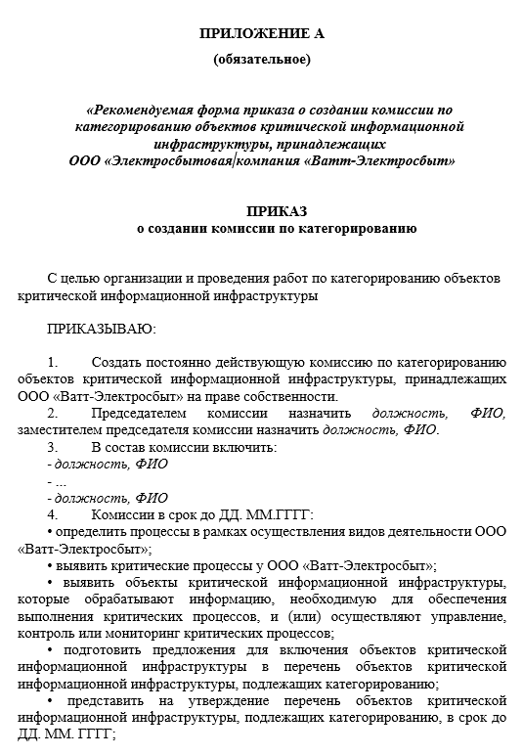
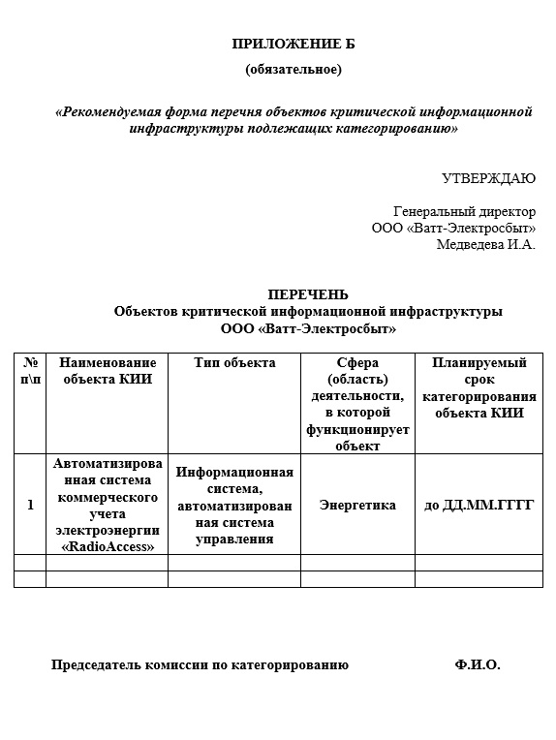
Подготовленный перечень документов

Slide 13
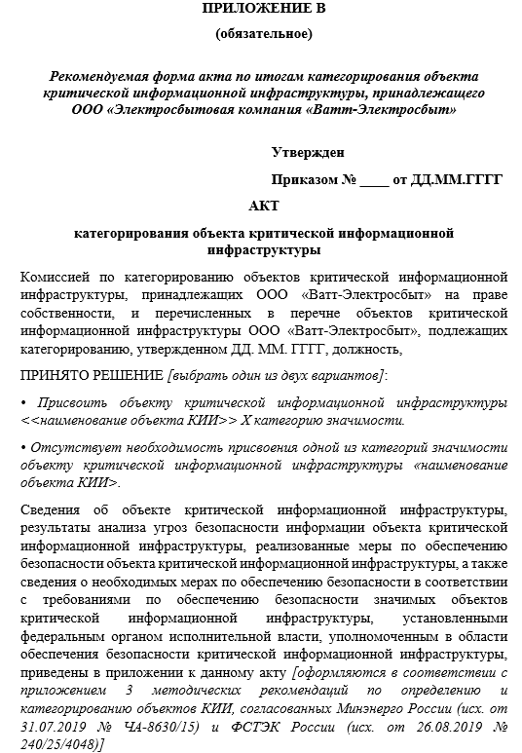
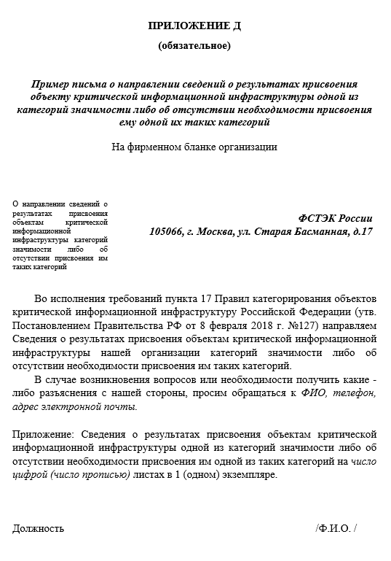
Подготовленный перечень документов

Slide 14
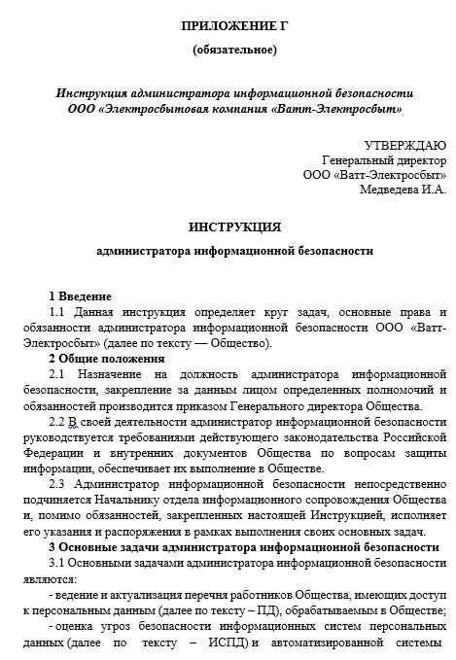
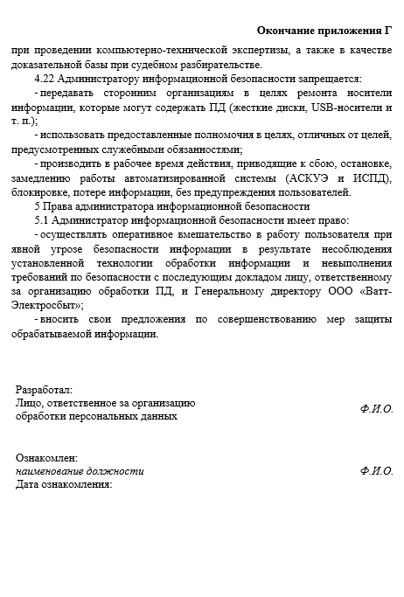
Инструкция администратора информационной безопасности
…

Slide 15
Структура государственной системы обнаружения, предупреждения и ликвидации последствий компьютерных атак на информационные ресурсы
В целях обеспечения безопасности критической информационной инфраструктуры субъекты должны обеспечить выполнение и реализацию следующих мероприятий:
провести категорирование объектов критической информационной инфраструктуры;
обеспечить интеграцию с ГосСОПКА;
обеспечить безопасность объектов критической информационной инфраструктуры посредством внедрения организационных и технических мер.

Slide 16
Вместе в светлое будущее!
Спасибо за внимание!

